Slide 1

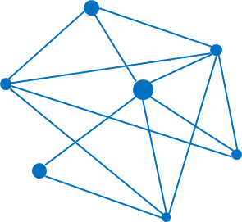
楼宇火灾无线监测报警
系统的设计
Design of Building Fire Wireless Monitoring and Alarm System
答辩人：任思霖
指导老师：罗宾

Slide 2

目录
CONTENTS
选题概述
研究内容
？
选题概述
硬件设计
软件设计
调试结果
总结展望

Slide 3
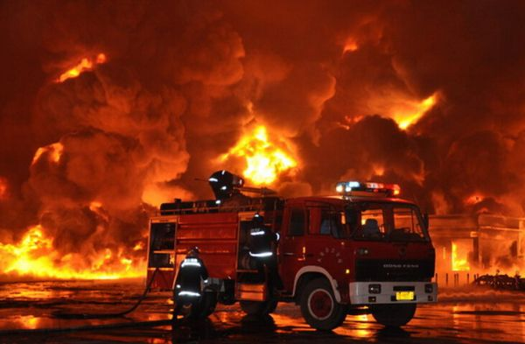

目录
研究背景
CONTENTS
选题概述
根据相关数据统计，进入21世纪之后，全世界每年因火灾事故造成直接死亡人数约为7万人，造成的经济损失更是不计其数。
火灾是生活中不可避免的灾害之一，火灾会对人民群众的生命、财产、健康、安全等造成巨大的损失。
研究内容
硬件设计
软件设计
调试结果
总结展望

Slide 4
目录
研究意义
CONTENTS
生命
安稳
选题概述
ONE
生命是人一生中最宝贵的财富，减少人身伤害是该研究的最重要的意义。
给人们一个安稳的社会保障条件，不让恐惧担忧活在心中。
THREE
研究内容
硬件设计
软件设计
财产
调试结果
TWO
减少不必要的财产损失，使火灾带来的损失降到最小。
总结展望

Slide 5
目录
国内概况
CONTENTS
我国火灾预警系统发展较为晚，相比其他国家来讲，技术还相对落后。
1
2
选题概述
适用范围小。国内的火灾自动报警系统技术起步较为缓慢，技术相对落后。
智能化程度低。只有极个别的火灾探测器进行了智能化设计。
研究内容
硬件设计
软件设计
4
3
网络化程度低。主要是集散控制方式，自成体系，尚未形成区域性网络化火灾自动报警系统。
组件连接方式有待改善。安装复杂，耗材多，维护较为困难是目前最大的问题。
调试结果
总结展望

Slide 6
目录
国外概况
CONTENTS
选题概述
国外的火灾警报产品相对于国内来说起步较早，技术已经相当成熟了，在很多发达国家已经是实现了具有一系列的火灾防范措施，从火灾预防、报警、扑救，善后等一系列的事项都考虑的想到周到。
例如在美、法、英、日等发达国家在城市火灾自动报警系统方面的研究有丰富的经验。
不仅在技术上有很高的成就，并且也投入正常使用多年，也很少存在误报、漏报、迟报等技术问题，这样能将现场损失降到最低。
研究内容
硬件设计
软件设计
调试结果
总结展望

Slide 7

目录
CONTENTS
选题概述
研究内容
研究内容
硬件设计
软件设计
调试结果
总结展望

Slide 8
目录
方案选择
CONTENTS
01
无线通讯技术的选择
为了提高在实际火灾情景中系统的可靠程度，避免造成不必要的后果与财产损失，已有科学依据提出了无线传感器网络（Wireless Sensor Network, WSN）的应用。这一技术的提出，将无线传感器网络应用于火灾探测系统，能够很好的解决传统系统的痛点，这样不仅避免了现场布线的繁琐工序，也大大节省了人力财力，且现场监测的节点个数几乎不受限制。而对于一个庞大的无线传感器网络，需要构建一个能够承载这个网络的传输协议。
在无线通信的领域，除ZigBee通信技术以外，其实还有较多其他的通信技术，关于任何一种技术都有其不同的适用范畴及领域。依据其应用范畴与其他无线技术的性能比较，最终决定ZigBee技术的各方面功能较其他技术更加适用于本系统。ZigBee的技术很好地满足了这些要求。
选题概述
研究内容
硬件设计
软件设计
调试结果
总结展望

Slide 9
目录
方案选择
CONTENTS
02
传感器类型的选择
众所周知，对于一个优良的测量系统，传感器的优良与工作效率往往决定了系统的性能，因此，对于传感器的选择是非常重要的。
火灾事故中，造成威胁较大、后果较严重的是家庭火灾、公共火灾。影响火灾发生的因素多种多样，经过对影响火灾的因素的监测，当某个影响因素超过正常的阈值，出现异常时，就会进行异常处理。
针对大部分的火灾情形，多数都是因为认为或者是电气设备等因素造成的，而火灾发生的时候往往是先处于阴燃火阶段，经过一段时间后，才达到明火的阶段，所以本系统的传感器类型选择是针对阴燃火与明火阶段最明显的参数，例如：温度、可燃性气体浓度与CO浓度。
所以本系统的传感器选型采用温度传感器、可燃性气体传感器与CO传感器，型号分别为DS18B20、MQ-2与MQ-7。
选题概述
研究内容
硬件设计
软件设计
调试结果
总结展望

Slide 10
目录
方案选择
CONTENTS
03
主控制器的选择
目前市面上有很多ZigBee技术的无线芯片与SOC产品，如何选用最适合本系统的芯片则显得额外重要。
除了要满足火灾数据采集的各方面要求，还需要从芯片的可靠性，性价比与系统的开放程度多方面入手，综合考虑最优方案。
经过对各种ZigBee芯片的综合对比，且考虑性价比最高的选择，本系统采用TI（Texas Instruments, 德州仪器）公司的CC2530芯片作为本系统的处理器。
此款芯片很好的兼容了德州仪器公司所提供的Z-Stack协议栈，因为Z-Stack协议栈能与开发工具很好的结合起来，使得用户在开发过程中能更加便捷。
由于本系统的监控软件程序是搭载在PC机上，所以不需要更优的微处理器来扮演监控的角色，所以CC2530已经完全满足一般的数据处理任务。
选题概述
研究内容
硬件设计
软件设计
调试结果
总结展望

Slide 11
目录
方案选择
CONTENTS
04
数据融合技术
信息融合（Data Fusion）技术也称为多传感器信息融合技术或数据融合技术。信息融合是融合多个采集节点所采集的对象参数进行综合分析，以达到更准确的来表征事物对象特征的目的，从而更全面地对事物进行描述。在本系统中，根据集成传感器模块所采集到的不同的数据信息，以既定的准则加以剖析，将多种数据最终融合在一起，输出一个最终的决策值，这样克服了传统单传感器的缺点，使系统更优越，性能更高。
依据信息融合技术的理论，将数据融合技术运用到火灾数据融中。对于本设计的方案选择的数据融合器每层完成的任务各不相同，分别如下：数据层是最低级的一层，通过阈值检测算法对采集的原始数据进行预处理与预判断；特征层则经过训练好的神经网络来自行运算与处理；决策层依赖模糊逻辑算法与相应的模糊规则对明火，阴火概率以及危险信号持续时间进行最终的决策判断，输出最终的火灾情况。
选题概述
研究内容
硬件设计
软件设计
调试结果
总结展望

Slide 12
目录
研究任务
CONTENTS
终端节点
协调器节点
终端节点软件设计
协调器节点软件设计
串口通讯程序设计
硬件设计
软件设计
选题概述
研究内容
硬件设计
NO.2
NO.4
NO.1
NO.3
软件设计
数据层
（阈值检测）
特征层
（遗传算法、
BP神经网络）
决策层
（模糊逻辑）
调试结果
组网建立
点对点无线
通信方式
数据融合
总结展望

Slide 13

目录
总体方案
CONTENTS
选题概述
研究内容
数据处理
在PC端运进行预测网络的搭建（网络是基于遗传算法优化的BP神经网络算法），从而对转发过来的串口数据进行预测输出最终火灾状态
硬件设计
数据打包
将采集到的数据进行处理优化，进行数据打包
软件设计
调试结果
数据传输
数据采集
通过ZigBee协议将数据从终端转发至协调器，再通过串口传输至PC
总结展望
利用探测器传采集相应的数据

Slide 14

目录
CONTENTS
选题概述
研究内容
硬件设计
硬件设计
软件设计
调试结果
总结展望

Slide 15
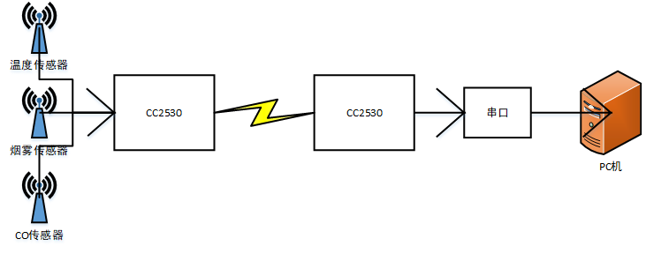
目录
系统硬件设计思路
CONTENTS
选题概述
研究内容
硬件设计
软件设计
调试结果
总结展望

Slide 16
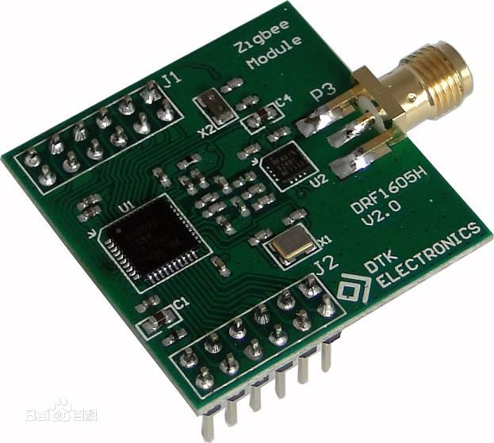
目录
CC2530简介
CONTENTS
CC2530 结合了领先的RF 收发器的优良性能，业界标准的增强型8051 CPU，系统内可编程闪存，8-KB RAM 和许多其它强大的功能。CC2530 有四种不同的闪存版本：CC2530F32/64/128/256，分别具有32/64/128/256KB 的闪存。CC2530 具有不同的运行模式，使得它尤其适应超低功耗要求的系统。运行模式之间的转换时间短进一步确保了低能源消耗。
CC2530F256 结合了德州仪器的业界领先的黄金单元ZigBee 协议栈（Z-Stack™），提供了一个强大和完整的ZigBee 解决方案。
选题概述
研究内容
硬件设计
软件设计
调试结果
总结展望

Slide 17
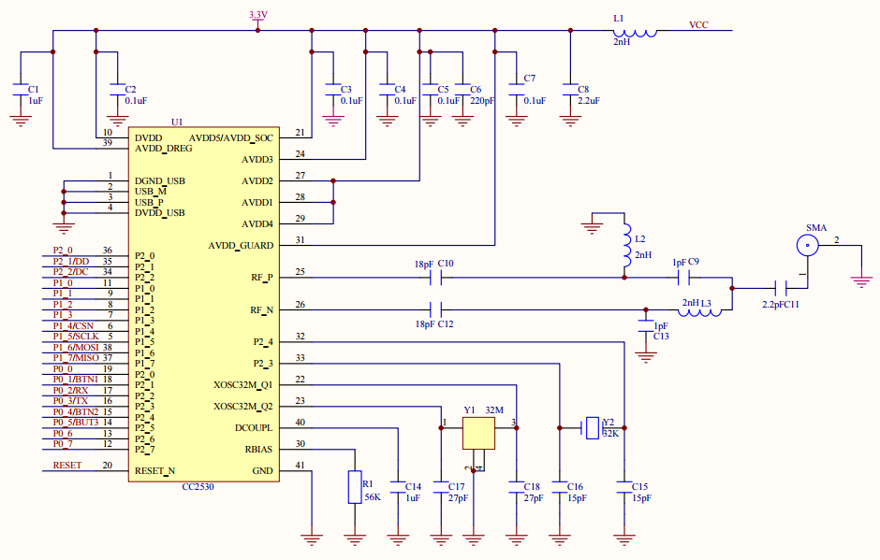
目录
CC2530最小系统
CONTENTS
选题概述
研究内容
硬件设计
软件设计
调试结果
总结展望

Slide 18
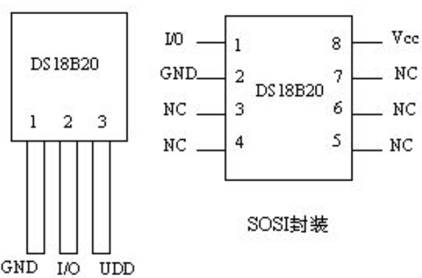
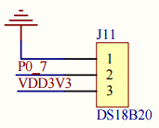
目录
DS18B20简介及连线
CONTENTS
DS18B20具有小体积、不易受外界干扰和测量分辨率低等特点，且为数字信号输出，不需要相应的的AD转换器既可以直接输入到微处理器内。
DS18B20的测温范围最低为－55℃，最高为+125℃，且测温误差在1℃左右，完全满足火灾测量的温度需求。另该传感器的接线方式简单，一根线将DS18B20与处理器相连即能完成两者的双向通信，且测量结果不需要经后续电路的处理，直接为9~12位数字量方式串行传送。
选题概述
研究内容
硬件设计
软件设计
调试结果
总结展望

Slide 19
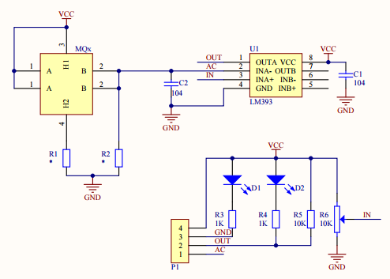
目录
MQ系传感器应用电路图
CONTENTS
选题概述
研究内容
硬件设计
软件设计
调试结果
总结展望

Slide 20
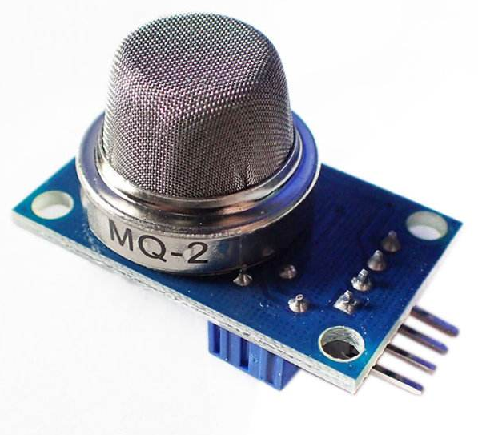
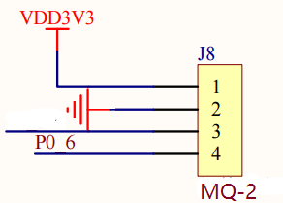
目录
MQ-2烟雾传感器简介及连线
CONTENTS
MQ-2的阻值在一般情况下是与目标检测浓度呈非线性变化，但是由于在一定的浓度域范围内，检测结果又可近似认为是线性的。因此，一定的烟雾浓度域内，检测结果我们可以认为是有效的。由此可见，它不适合于仪表之类精确浓度的测定，但是完全可以满足本系统对烟雾浓度采集的要求。
MQ-2型传感器对可燃性烟雾气体的灵敏度极高。其工作原理主要是源于其内部组成材料为二氧化锡半导体气敏材料，当火灾发生时，空气中的烟雾与二氧化锡结合会导致电阻值发生改变，使输出的模拟信号发生变化，从而可以监测空气中烟雾浓度。
选题概述
研究内容
硬件设计
软件设计
调试结果
总结展望

Slide 21
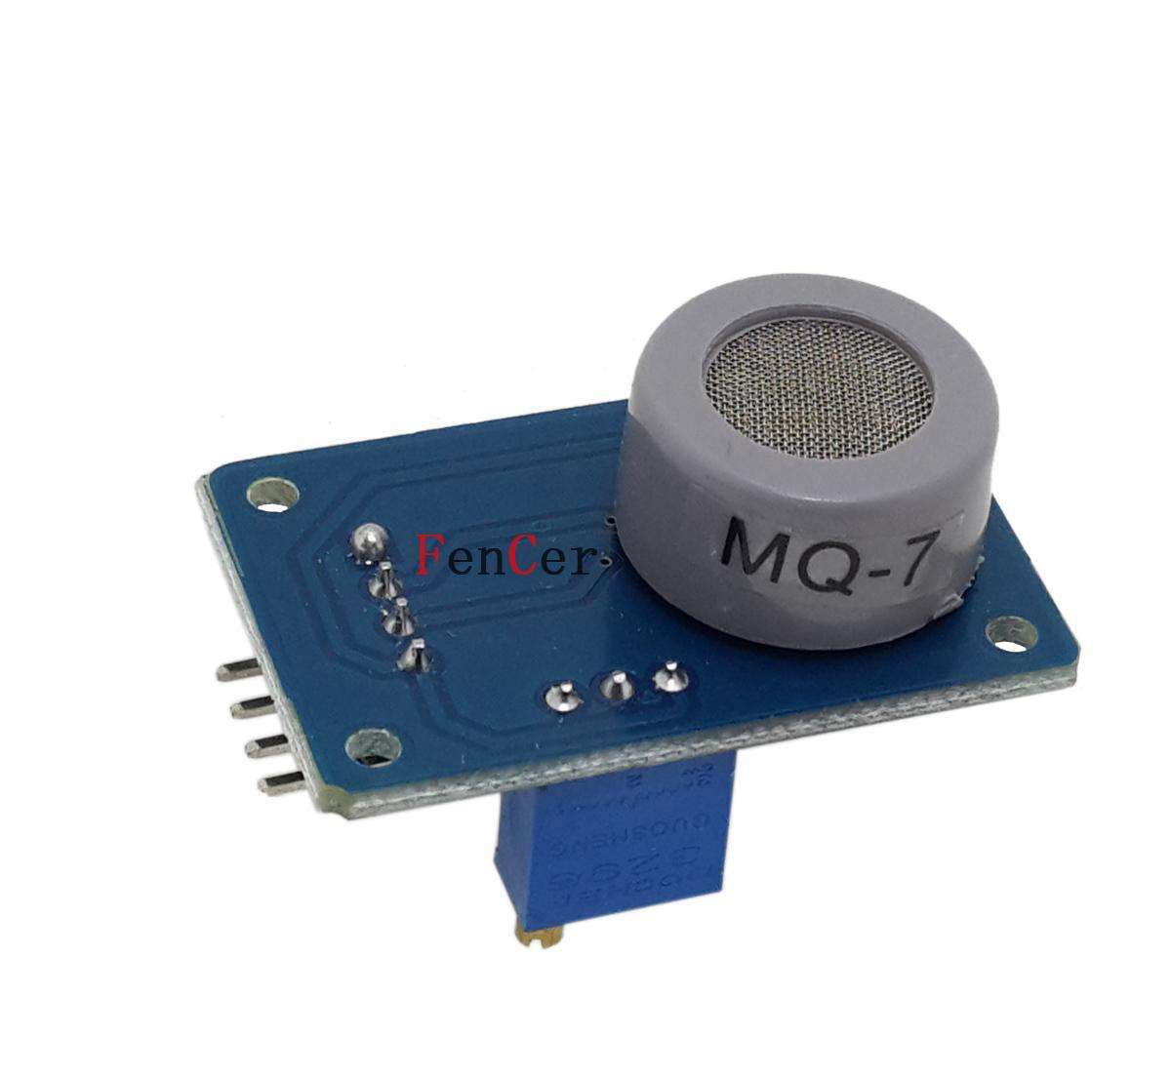
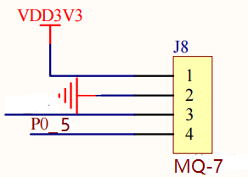
目录
MQ-7CO传感器简介及连线
CONTENTS
MQ-7气体传感器所使用的气敏材料是在清洁空气中电导率较低的二氧化锡(SnO2)。采用高低温循环检测方式低温(1.5V加热)检测一氧化碳，传感器的电导率随空气中一氧化碳气体浓度增加而增大，高温(5.0V加热)清洗低温时吸附的杂散气体。
此传感器的工作模式如同上所述的MQ-2，传感器的最终输出大小与空气中一氧化碳的浓度域变化呈正比关系，因此所监测的空气中CO浓度变化满足本系统的要求。
选题概述
研究内容
硬件设计
软件设计
调试结果
总结展望

Slide 22
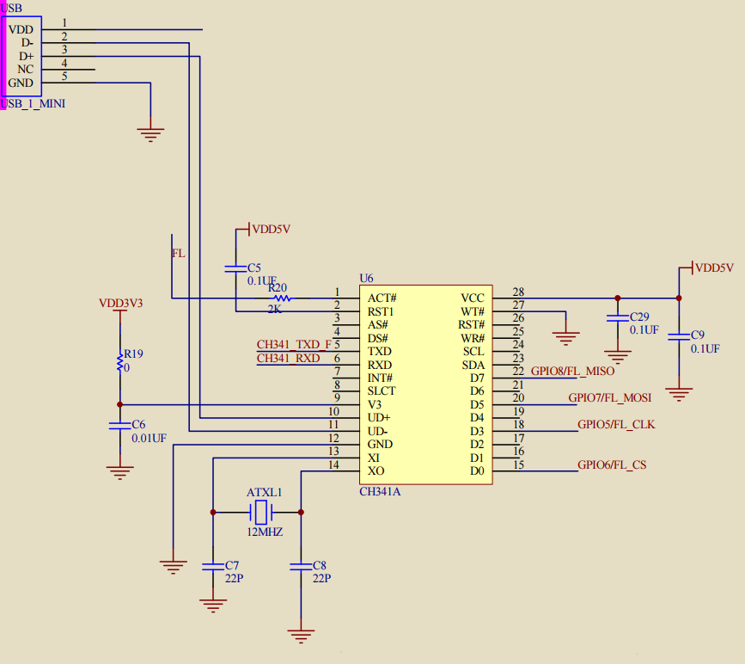
目录
USB转串口驱动电路
CONTENTS
选题概述
研究内容
硬件设计
软件设计
调试结果
总结展望

Slide 23
目录
CONTENTS
选题概述
研究内容
软件设计
硬件设计
软件设计
调试结果
总结展望

Slide 24
目录
终端节点流程图
CONTENTS
选题概述
研究内容
硬件设计
软件设计
调试结果
总结展望

Slide 25
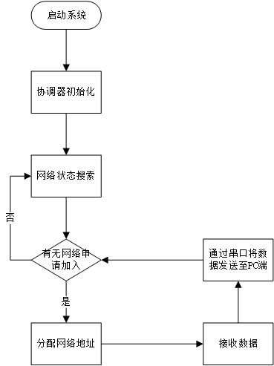
目录
协调器流程图
CONTENTS
选题概述
研究内容
硬件设计
软件设计
调试结果
总结展望

Slide 26
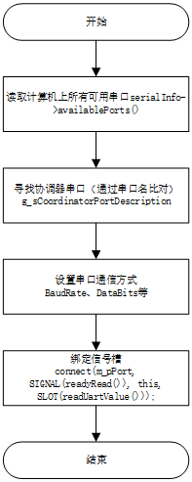
目录
串口初始化及通讯流程图
CONTENTS
选题概述
研究内容
硬件设计
软件设计
调试结果
总结展望

Slide 27
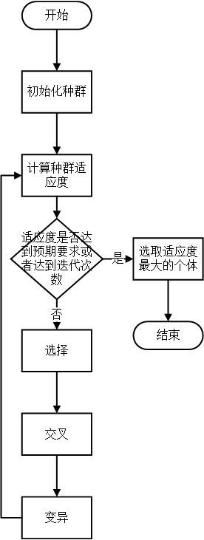
目录
遗传算法流程图
CONTENTS
选题概述
研究内容
硬件设计
软件设计
调试结果
总结展望

Slide 28
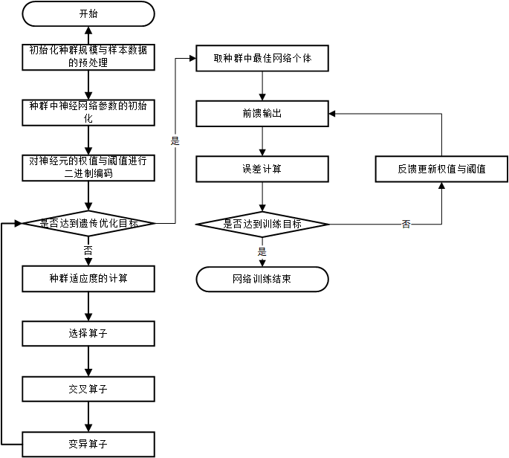
目录
基于遗传算法优化的
BP神经网络算法流程图
CONTENTS
选题概述
研究内容
硬件设计
软件设计
调试结果
总结展望

Slide 29
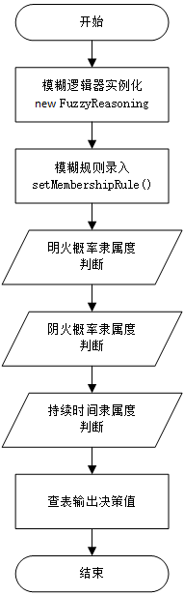
目录
模糊逻辑算法流程图
CONTENTS
选题概述
研究内容
硬件设计
软件设计
调试结果
总结展望

Slide 30
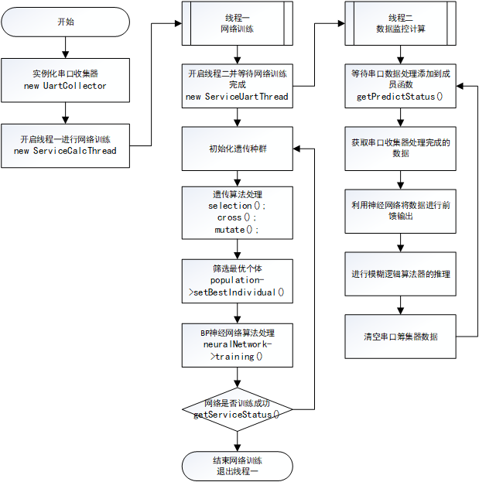
目录
软件整体工作流程图
CONTENTS
选题概述
研究内容
硬件设计
软件设计
调试结果
总结展望

Slide 31

目录
CONTENTS
选题概述
研究内容
调试结果
硬件设计
软件设计
调试结果
总结展望

Slide 32
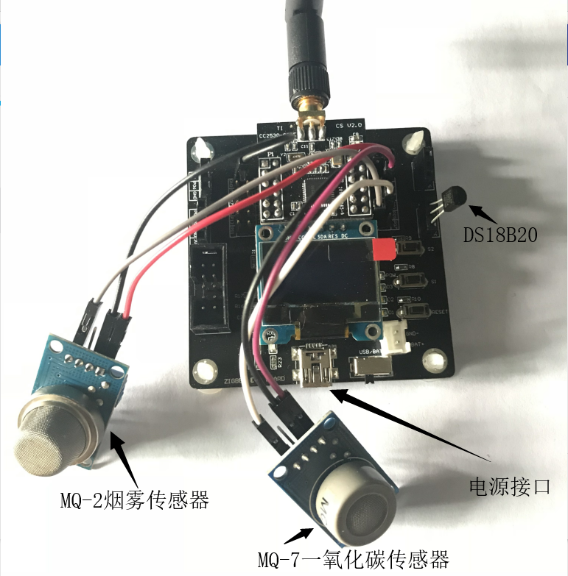
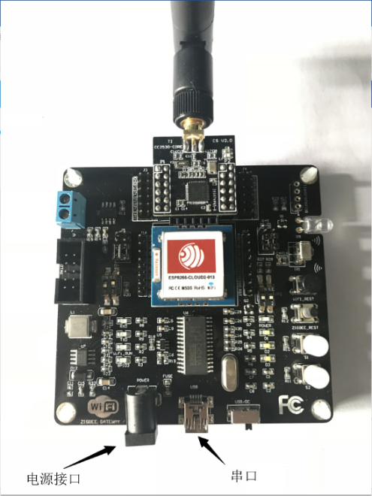
目录
平台搭建
CONTENTS
选题概述
研究内容
硬件设计
软件设计
调试结果
终端节点
协调器节点
总结展望

Slide 33
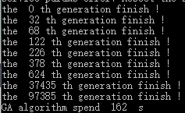
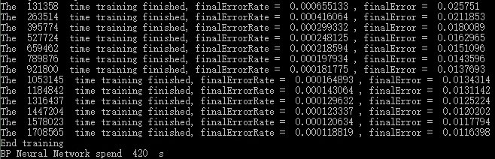
目录
准备环节
CONTENTS
选题概述
遗传算法工作示意
研究内容
硬件设计
软件设计
调试结果
神经网络训练工作示意
总结展望
监控软件成功启动

Slide 34
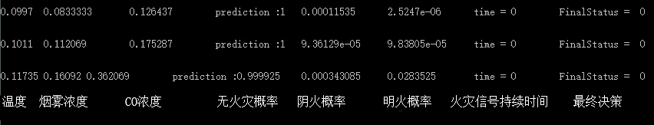
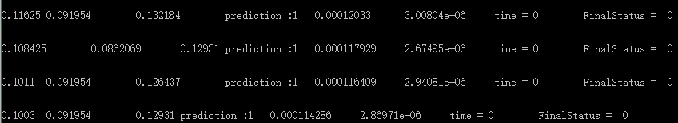
目录
无火灾情形
CONTENTS
选题概述
研究内容
硬件设计
软件设计
调试结果
总结展望

Slide 35
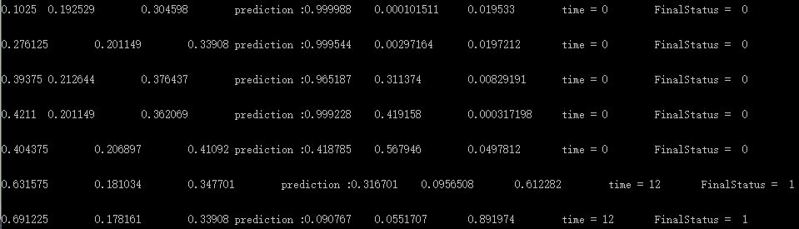
目录
明火火灾情形
CONTENTS
选题概述
研究内容
硬件设计
软件设计
调试结果
总结展望

Slide 36
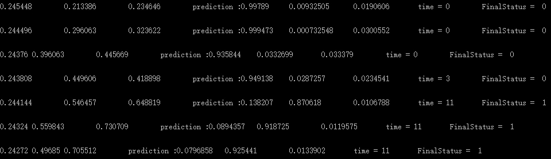
目录
阴火火灾情形
CONTENTS
选题概述
研究内容
硬件设计
软件设计
调试结果
总结展望

Slide 37
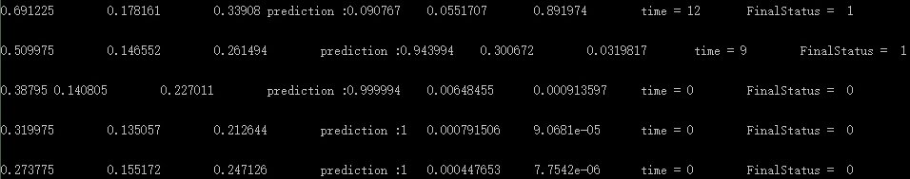
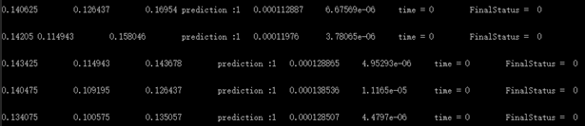
目录
恢复正常后火灾情形
CONTENTS
选题概述
研究内容
硬件设计
软件设计
调试结果
总结展望

Slide 38

目录
CONTENTS
选题概述
研究内容
总结展望
硬件设计
软件设计
调试结果
总结展望

Slide 39
目录
总结
CONTENTS
选题概述
1
提出了系统总体设计方案，包括处理器与传感器选型，软硬件设计架构。
研究内容
火灾报警系统
2
设计了本系统的数据融合算法，然后对于本系统建立了基于遗传算法优化的BP神经网络算法的机器学习的过程。
硬件设计
3
完成了系统硬件、软件的设计。包括终端与协调器相关平台搭建，探测器节点软件编程与PC监控软件相关软件编程等。
软件设计
调试结果
4
模拟火灾情景，收集现场实验数据与结果。测试结果表明，系统能够满足基本的火灾情形。
总结展望

Slide 40
目录
展望
CONTENTS
2、数据融合
选题概述
1、上位机的制作
研究内容
2
1
硬件设计
4、传感器参数标定规范化
3、报警及善后功能完善
软件设计
4
3
调试结果
总结展望

Slide 41
谢辞
回首四年的生活，欢声笑语、酸甜苦辣的校园生活丰富了我的人生。在大学学到了很多课本上的知识，以及课本上学不到的一些待人处事的道理。这次毕业设计是对我大学生活的一个总结，是对西南石油大学的留念。
首先，感谢西南石油大学四年的栽培，四年的收获，是我一辈子的财富，四年的时光是我人生中美丽的回忆。
其次，感谢我的指导老师——罗宾老师。从进入西南石油大学，罗老师的授课方式我十分喜欢。这次罗老师带我毕业设计更是增加了我对罗老师的感激之心，罗老师对我的毕设任务十分负责。一日为师终身为父，很珍惜这学期以来和老师接触的这么多时间，感谢罗老师一直对我的指导关心和督促。
其次，感谢陪伴我大学四年的舍友、同学们。感谢你们给我大学四年的生活增添了很多色彩，大学因你们而精彩。
最后，感谢所有的答辩老师，谢谢你们能够耐心得对我论文进行评审，耐心听我的答辩，感谢老师们的悉心指教，感谢所有老师付出的辛勤劳动。

Slide 42
敬请指导
WELCOME TO GUIDE

